Slide 2
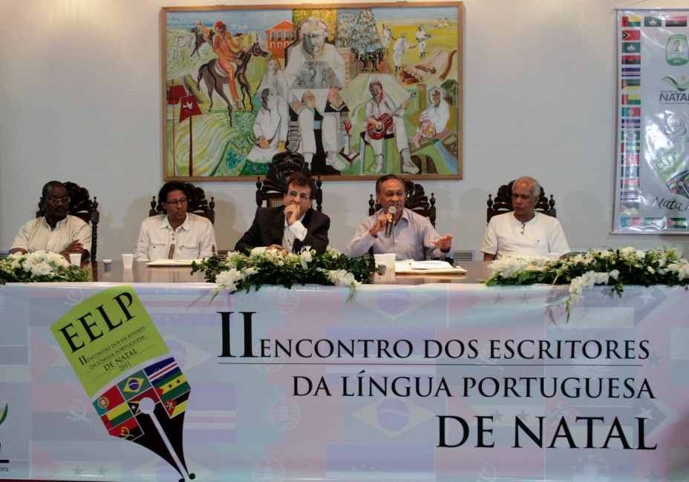
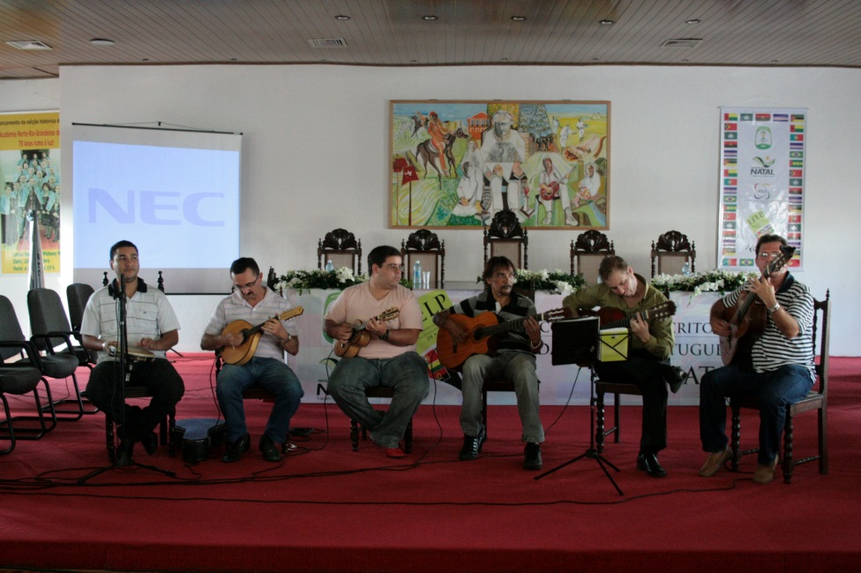
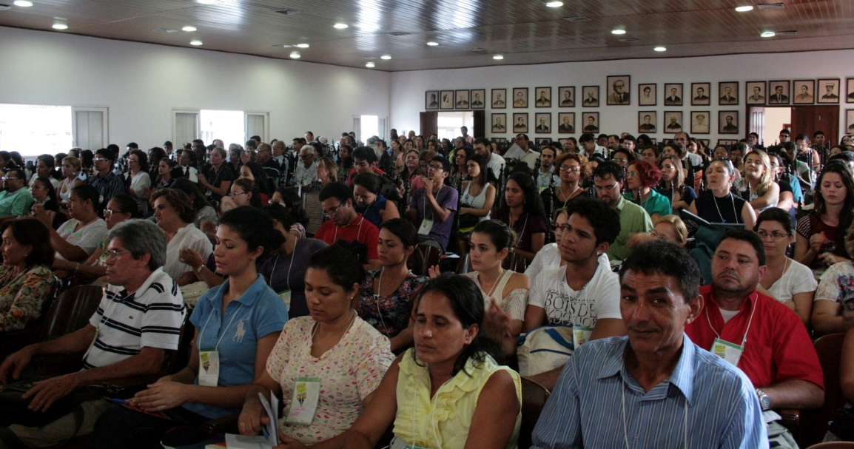
II ENCONTRO DE ESCRITORES DE LÍNGUA PORTUGUESA
Natal, de 23 a 25 de novembro de 2011

Slide 3
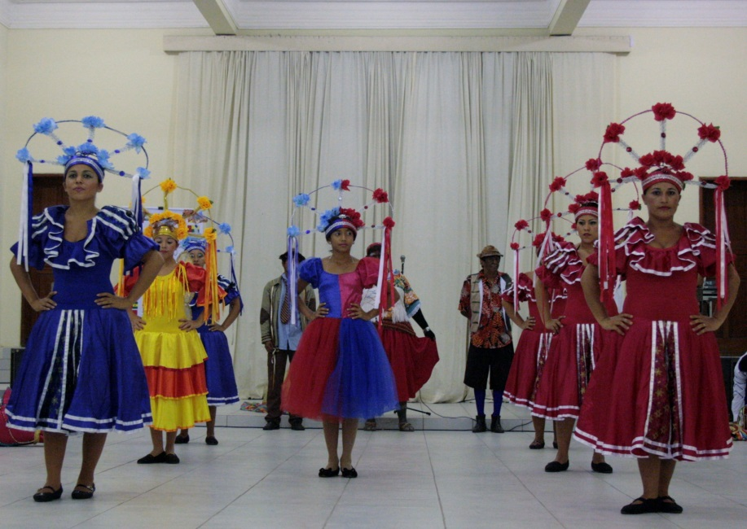
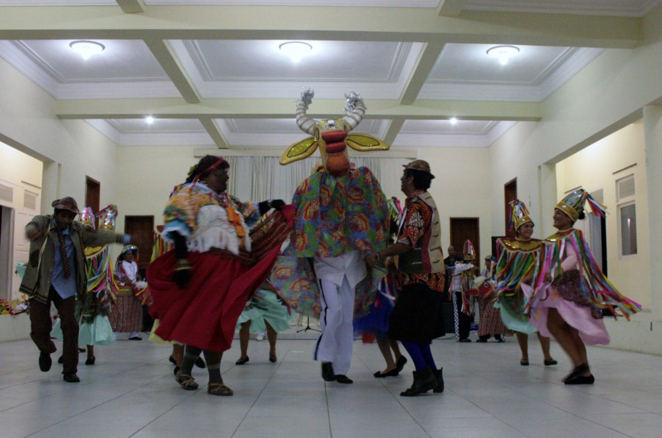
II ENCONTRO DE ESCRITORES DE LÍNGUA PORTUGUESA
Natal, de 23 a 25 de novembro de 2011

Slide 4
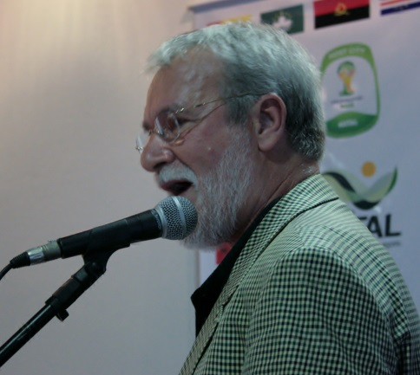
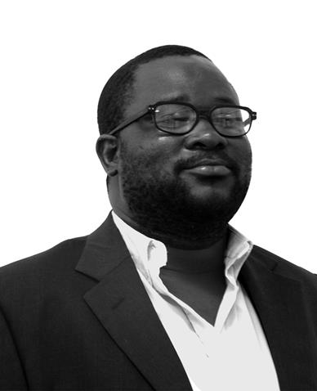
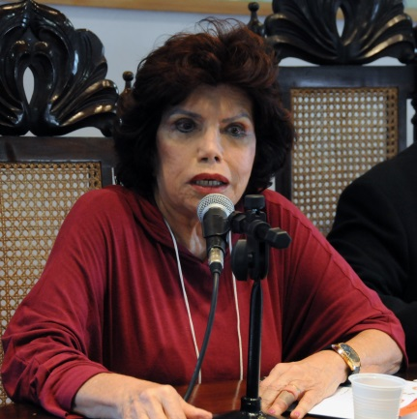
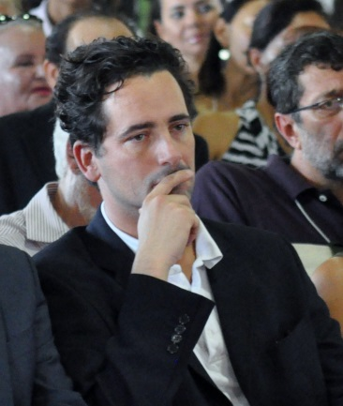
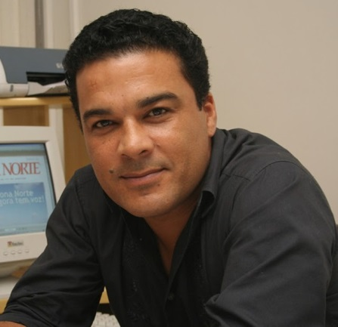
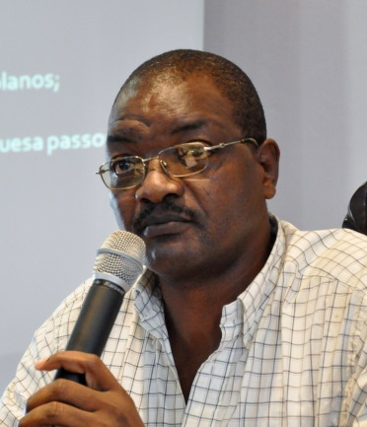
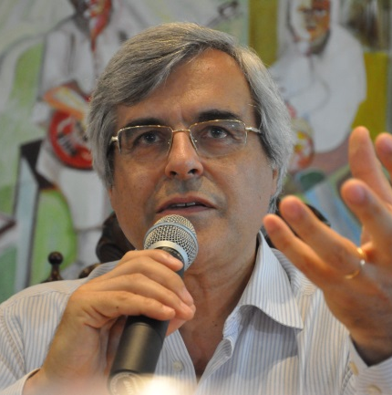
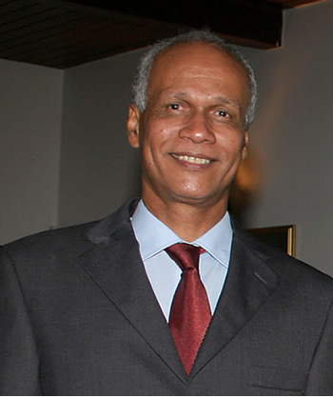
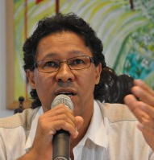
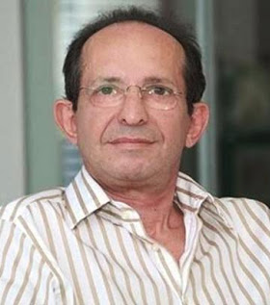
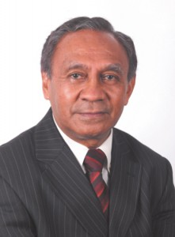
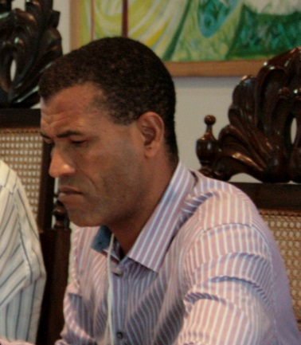
II ENCONTRO DE ESCRITORES DE LÍNGUA PORTUGUESA
Natal, de 23 a 25 de novembro de 2011

Slide 5
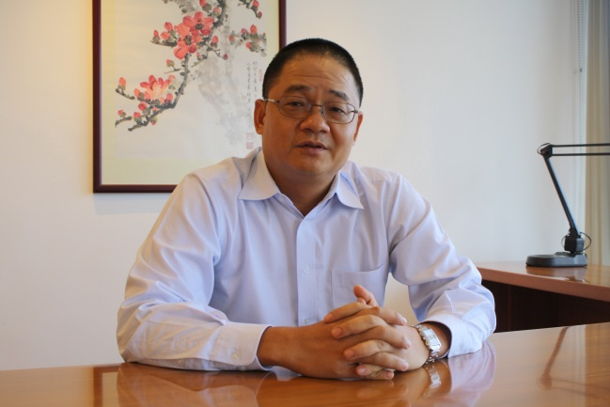
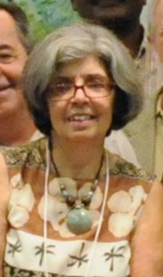
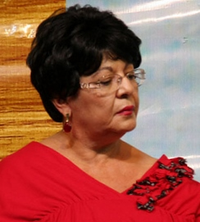
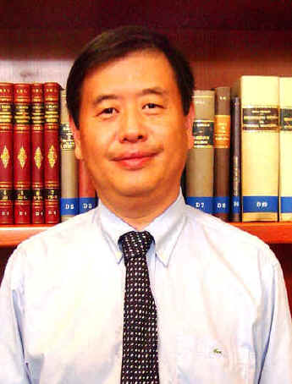
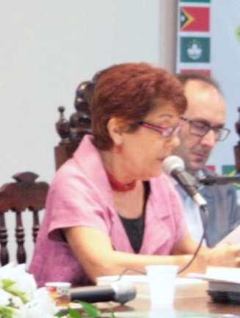
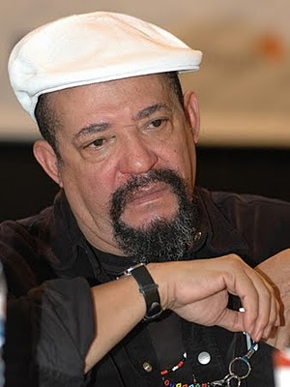
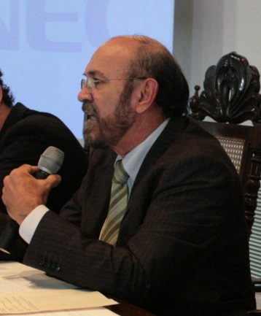
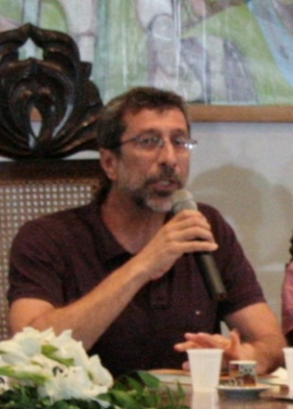
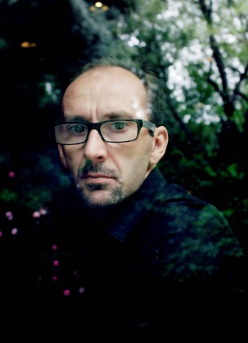
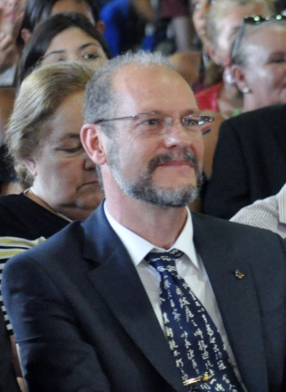
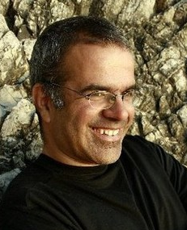
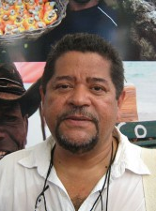
II ENCONTRO DE ESCRITORES DE LÍNGUA PORTUGUESA
Natal, de 23 a 25 de novembro de 2011

Slide 6
ESCRITORES PARTICIPANTES
I, II e III EELP
BRASIL
João Ubaldo
Roberto da Matta Gabriel - o pensador
Ivo Cavalcanti
Edivaldo Boaventura
Ana Maria Cascudo
Ilza Sousa Junior Dalberto Luísa Nóbrega
ANGOLA
Manuel Rui
Agualusa
Ondjaki
MOÇAMBIQUE
Mia Couto
Suleiman Cassamo
CABO VERDE
Germano de Almeida
José Luís Tavares
Daniel Spinola
Daniel Pereira
CHINA – MACAU
Jin Guoping
Wu Zhiliang
GUINÉ-BISSAU
Tony Tcheka
Leopoldo Amado
SÃO TOMÉ E PRINCIPE
Inocência Mata
TIMOR LESTE
Luís Cardoso
Domingos de Sousa
PORTUGAL
Eduardo Lourenço
Isabel Alçada
Ana Maria Magalhães
Inês Pedrosa
José Carlos Vasconcelos
Carlos Reis

